Slide 1


国家中小学课程资源
交变电流（第二课时）
年 级：高二 | 学 | 科：物理（人教版）
主讲人：高小燕 | 学 | 校：北京师范大学附属中学

Slide 2
交变电流（第二课时）
年 级：高二 学 主讲人：高小燕 学
科：物理（人教版）
校：北京师范大学附属中学

Slide 3
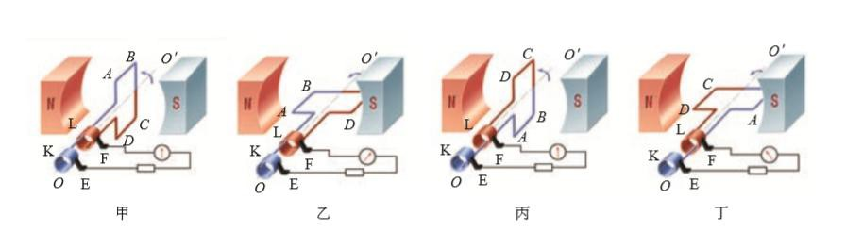
知识回顾
电流从E经过负载流向F的方向记为正
e E_{m}
O
甲
乙
丙
丁
甲
t

Slide 4
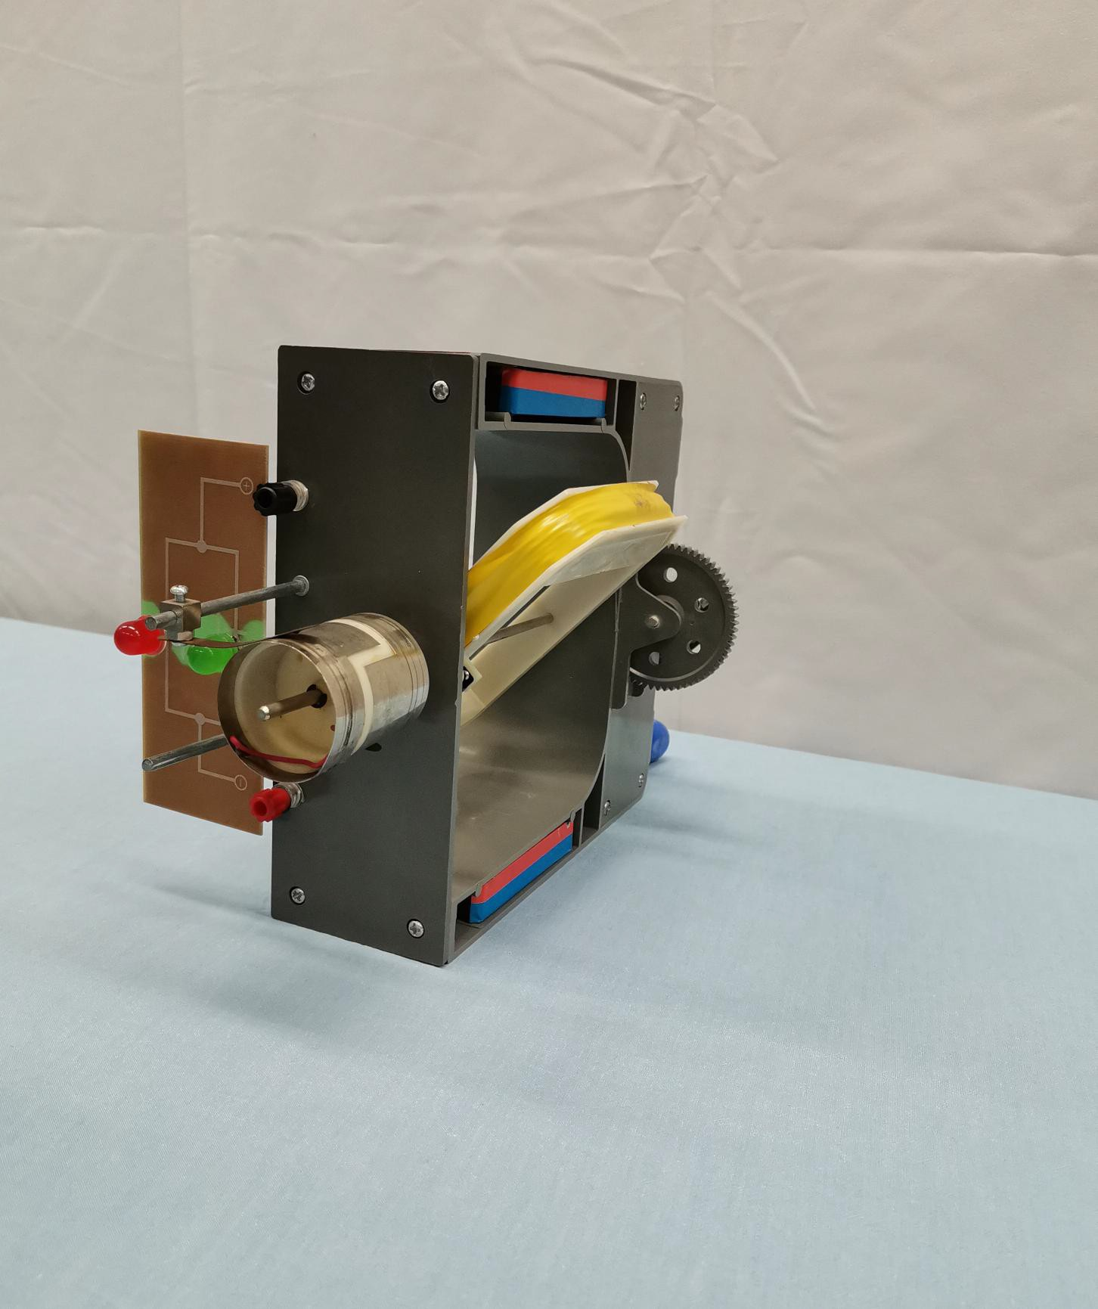
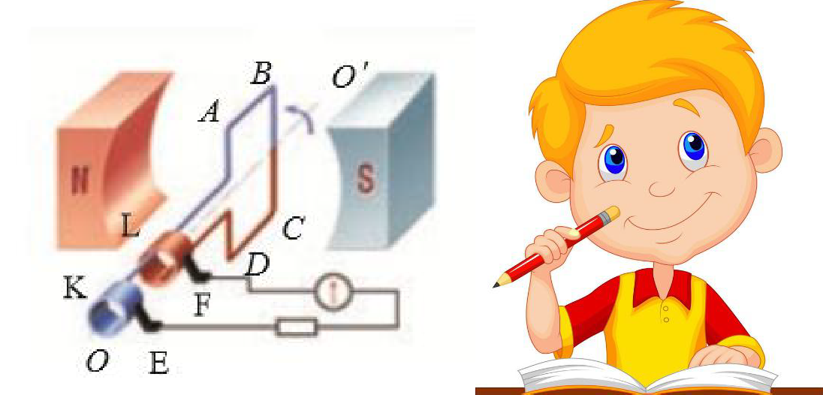
一、交变电流的规律
想一想：如何从理论上探究线圈在匀强磁场中匀 速转动产生的电动势随时间的变化规律?

Slide 5
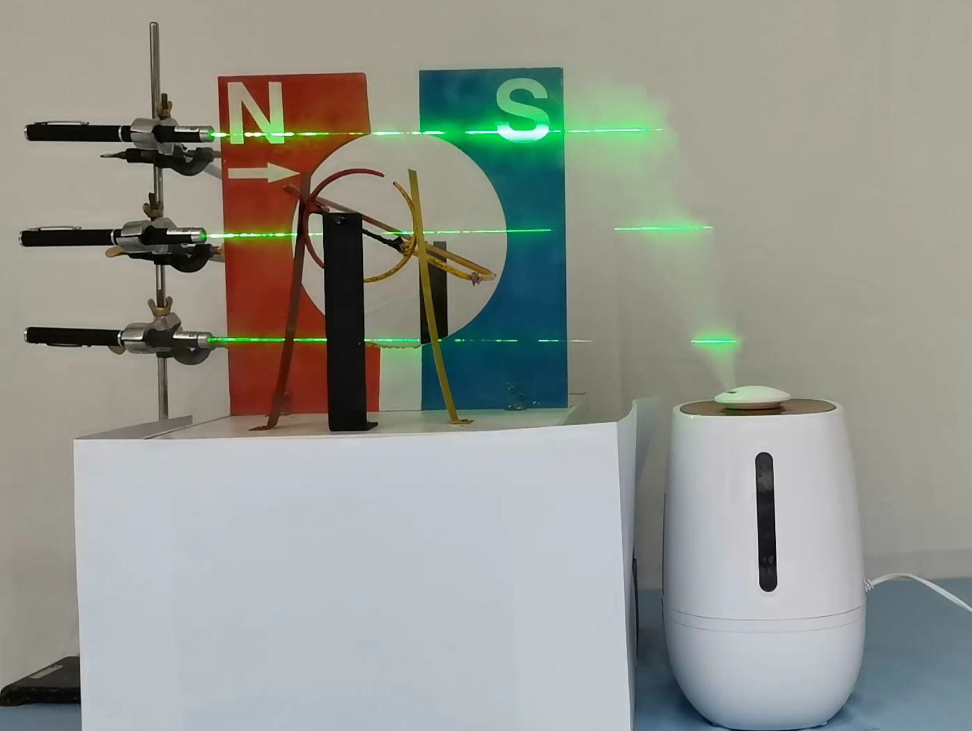
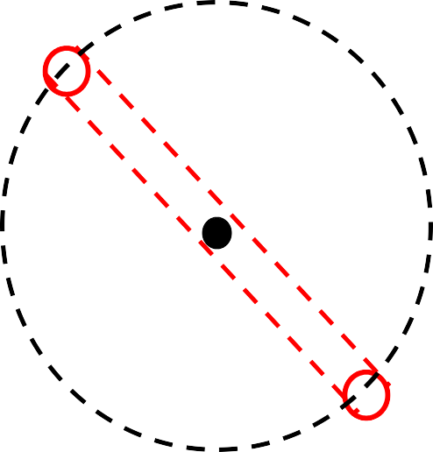
A(B)
B
D(C)

Slide 6


磁感应强度是B，AB、CD长为l，AD、BC宽为d，线圈匀速转动的角速 度是ω，设t＝0时线圈刚好转到中性面位置，经过时间t
① 线圈与中性面的夹角是多少？
θ = ω t
② AB边的速度多大？
中性面
v
A
·
∥
ωt
v v⊥
B
_{v =} ωd
× _{D}
2
③ AB边速度方向与磁场方向夹角是多大？
ωt

Slide 7


④ AB边中的感应电动势多大？
e_{l} = B4vsinθ
中性面
₌ ωBld _{sin}
v
A
·
2
∥
ωt
ωt
v v⊥
B
× _{D}

Slide 8
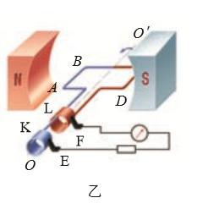


想一想
在线圈由甲图转到乙图所示位置的过程中，AB边和CD边中 电流分别向哪个方向流动？
B→A → D→C

Slide 9


④ AB边中的感应电动势多大？
e_{l} = B4vsinθ
中性面
₌ ωBld _{sin}
v
A
·
2
∥
ωt
ωt
v v⊥
B
× _{D}
⑤ 线圈中的感应电动势多大？
e = 2e_{l} = ωBld sin ωt= ωBSsin ωt

Slide 10
当
sin ωt=1时
e有最大值用E_{m}表示
从中性面计时开始，e为电动势在时刻t的瞬 时值，E_{m}为电动势的最大值。
如果线圈匝数为N，则E_{m}＝NωBS。

Slide 11
若电路中的负载为纯电阻电路时，负载两端的电 压和流过的电流也按正弦规律变化。即，
u ＝ U_{m}sin ωt
i ＝ I_{m}sin ωt
其中U_{m 、} I_{m}分别叫电压和电流的最大值，也 叫峰值。
而e、u、i 则是相应的物理量的瞬时值。

Slide 12
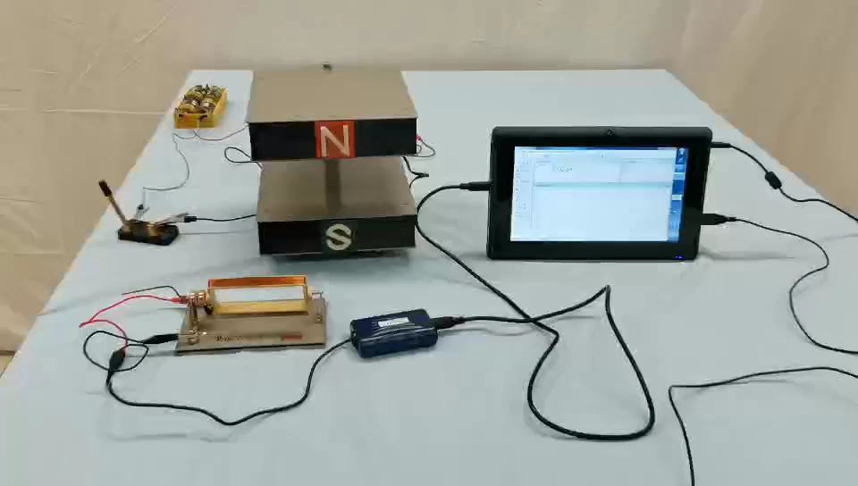
演示实验
利用传感器显示的交变电流的图像。

Slide 13
这种按正弦规律变化的交变电流叫作正弦式交变 电流，简称正弦式电流（sinusoidal current）。
e
E_{m}
O
t

Slide 15
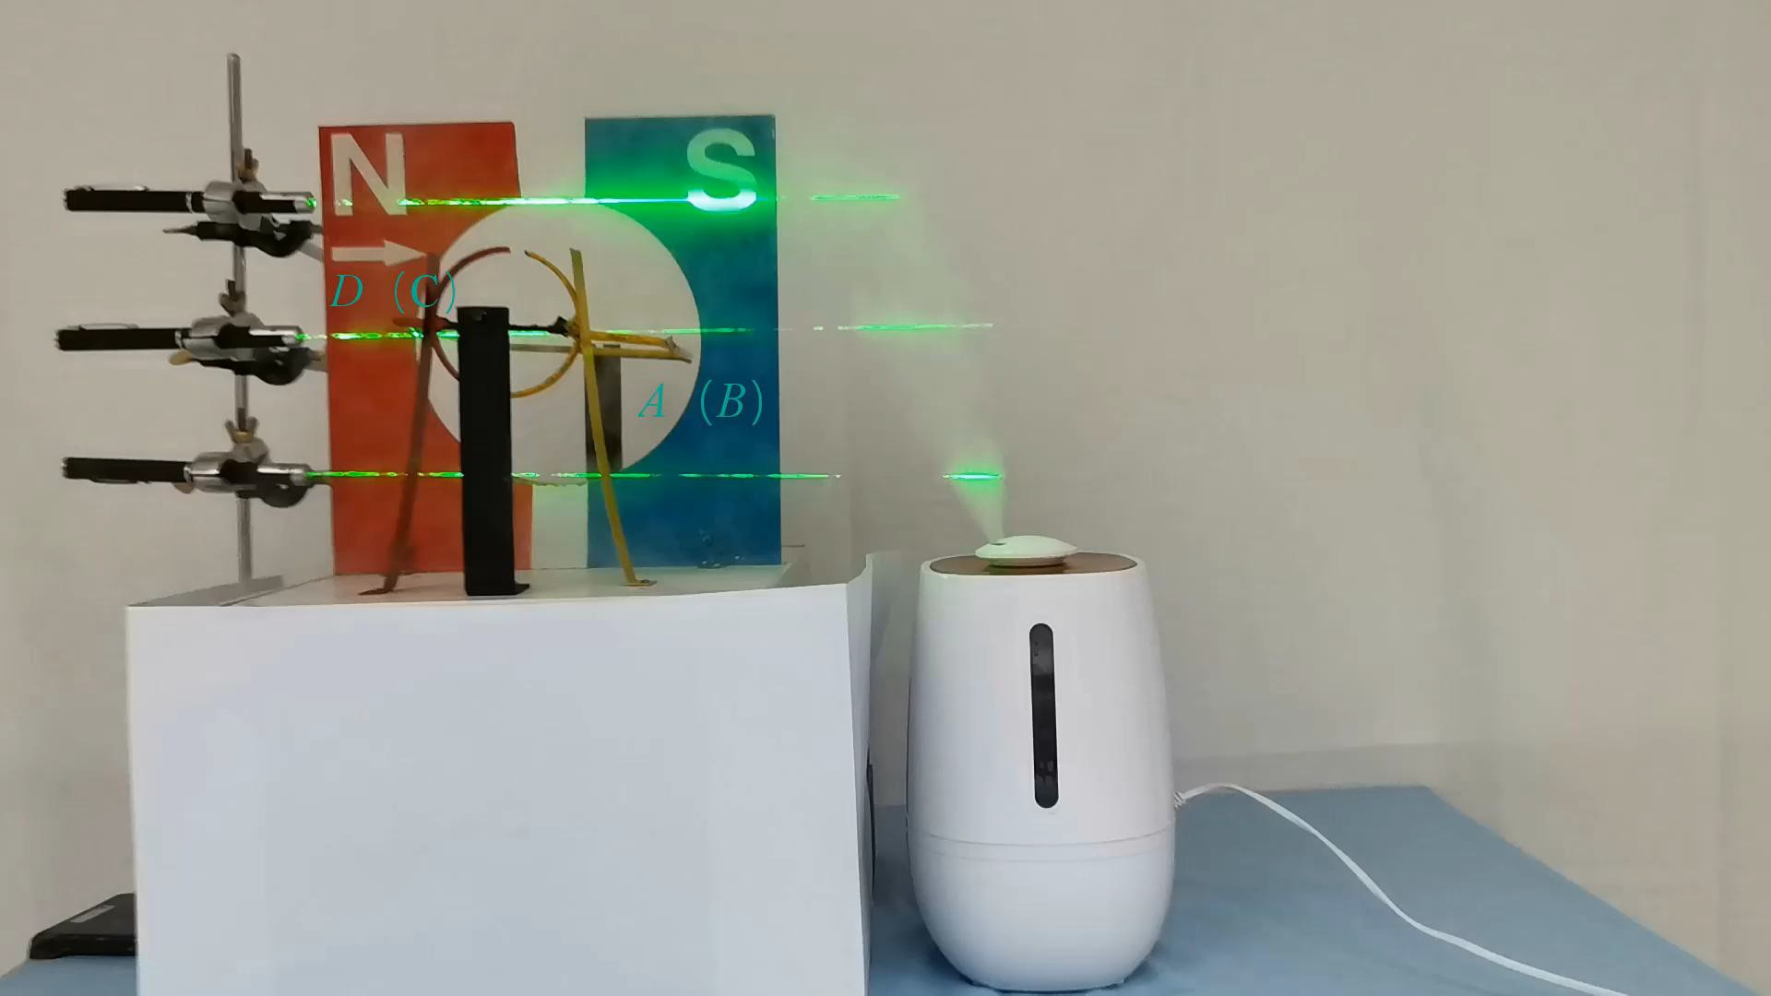

Slide 16
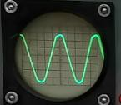
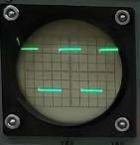
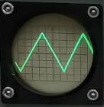
交变电流的种类
(1)正弦交流电
(2) 矩形脉冲
(3) 锯齿波

Slide 17
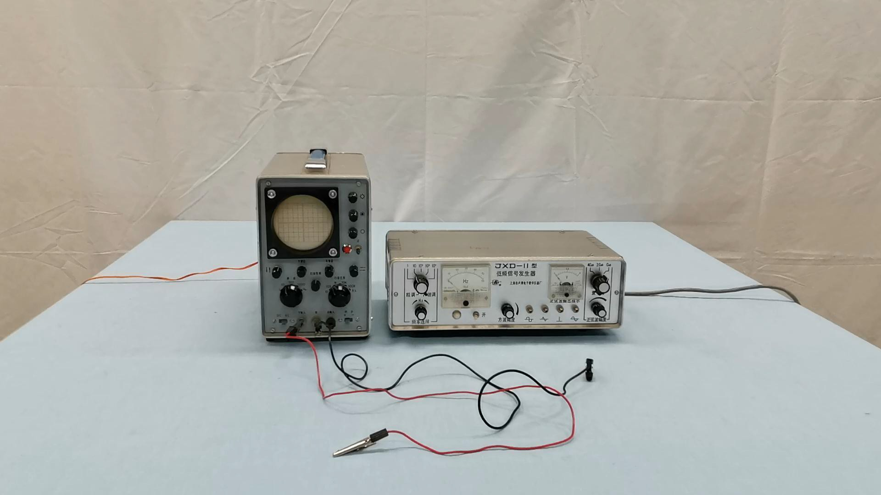
交变电流的种类
(1)正弦交流电
(2) 矩形脉冲
(3) 锯齿波

Slide 18
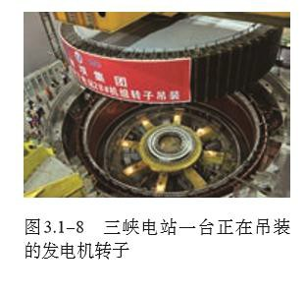
二、交流发电机
组成：
①用来产生感应电动势的线圈（叫电枢）
②用来产生磁场的磁极
基本类型 | 转子 | 定子
旋转电枢式 | 线圈 | 磁极
旋转磁极式 | 磁极 | 线圈

Slide 19
二、交流发电机
旋转电枢式发电机转子产生的电流，必须经过裸露的滑环和电刷引 到外电路，如果电压很高，可能发生火花放电，滑环和电刷很快会 烧坏。同时，转动的电枢无法做得很大，线圈匝数也不可能很多， 所以产生的 感应电动势也不能很高。
旋转磁极式发电机克服了上述缺点，能够产生几千伏到几万伏的电 压，输出功率可达几百兆瓦。所以，大多数发电机是旋转磁极式 的。。

Slide 20
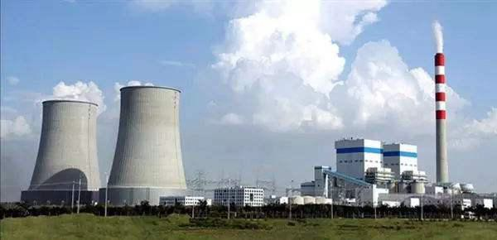
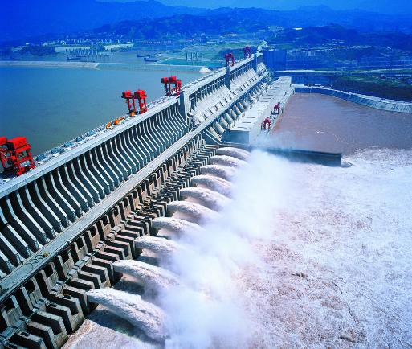
发电机的转子 可以由蒸汽轮 机、水轮机等 带动。
蒸汽轮机、水 轮机等将机械 能传递给发电 机，发电机将 机械能转化为 电能，输送给 外电路。

Slide 21
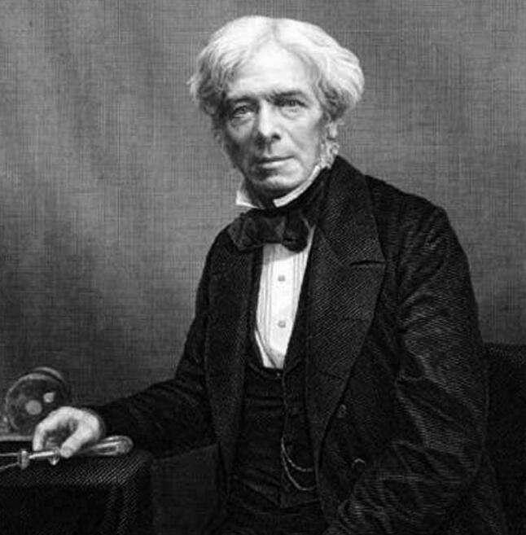
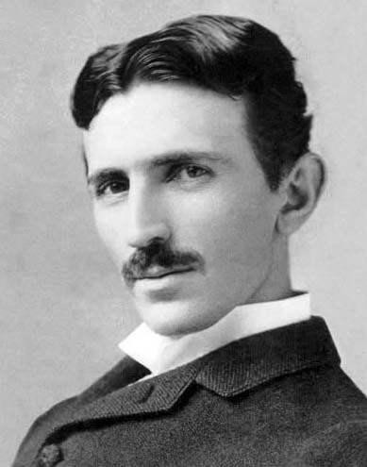
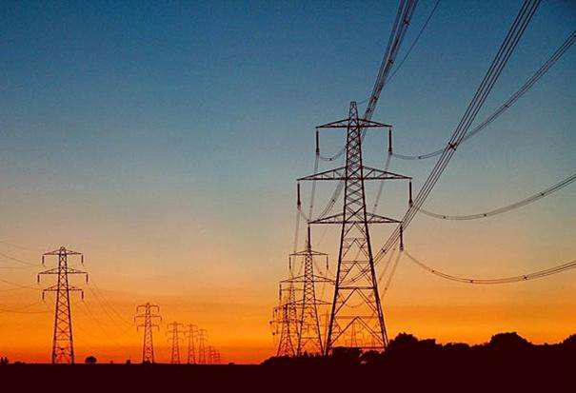
科学
技术
生产、应用

Slide 22
1. 图中，设磁感应强度为0.01 T，单匝线圈边长AB为20 cm，宽BC为10 cm，转速n＝ 50 r/s，求线圈转动时感应电动势的最大值。
做一做

Slide 23
1. 解：已知 B=0.01 T; l_{AB}=20 cm; l_{BC}=10 cm;
做一做
ω=2πn=100π rad/s
代入数据得：
E_{ｍ} ＝0.06 Ｖ

Slide 24
2. 一台发电机产生正弦式电流。如果发电机电动势的峰值E_{m}＝400 V，线圈匀速 转动的角速度ω＝314 rad/s，试写出电动势瞬时值的表达式（设0时刻电动势瞬时 值为0）。如果这个发电机的外电路只有电阻元件，总电阻为2 kΩ，电路中电流 的峰值为多少？写出电流瞬时值的表达式。
做一做

Slide 25
2. 解：0时刻电动势瞬时值为0，即发电机的线圈平面是从中性面开始计时， 感应电动势瞬时值的表达式为正弦函数 e=E_{m}sin ω t
做一做
即 e= 400sin（314t）
不计发电机线圈的内阻，则电路中电流的峰值
I_{m}= ^{Em} =0.2A
R
电流的瞬时值表达式 i =I_{m}sinωt=0.2sin（314t）

Slide 26
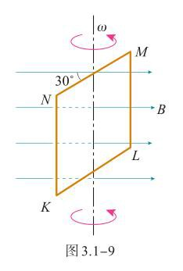
3.如图 3.1-9所示，KLMN是一个竖直的矩形导线框，全部处于磁感应强度为B的 水平方向的匀强磁场中，线框面积为S，MN边水平，线框绕某一竖直固定轴以 角速度ω匀速转动。在MN边与磁场方向的夹角到达30°的时刻（图示位置）， 导线框中产生的瞬时电动势e的大小是多少？标出线框此时的电流方向。已知线 框按俯视的逆时针方向转动。
做一做

Slide 27
3.解：如图所示，在MN边与磁场方向的夹角到达30°时，线圈平面与中性面夹 角为60°
做一做
此时感应电动势e=N ωBSsinωt
= ωBSsin60°
= ³ωBS
2
电流方向为KNML

Slide 28
课堂小结
1.推导和理解交变电流的规律 正弦式电流的瞬时值表达式：
e=E_{m}sinωt i=I_{m}sinωt u=U_{m}sinωt
2.交流发电机
（E_{m}=NωBS
最大值）

Slide 29
同学们，再见！

